Slide 1

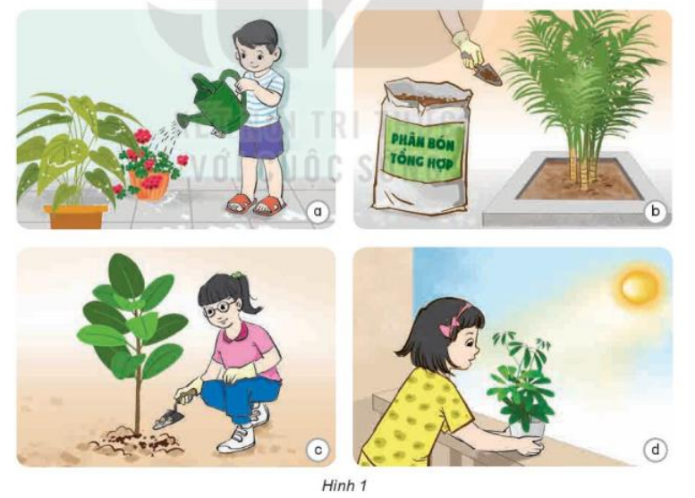

2. Khám phá
Hoạt động thực hành 1: Các việc làm chăm sóc cây trồng.

Slide 2
Các em hãy quan sát bức tranh và thảo luận nhóm 4 trả lời câu hỏi bằng cách làm phiếu học tập:
+ Các bạn nhỏ trong hình đang làm gì để chăm sóc cây trồng?
+ Các hoạt động đó đáp ứng nhu cầu nào của cây?

Slide 3
Phiếu học tập
Hình | Hoạt động | Đáp ứng nhu cầu sống
a
b
c
d

Slide 4
Phiếu học tập
Hình | Hoạt động | Đáp ứng nhu cầu sống
a | Tưới cây | Cung cấp nước cho cây
b | Bón phân | Cung cấp dinh dưỡng cho cây
c | Vun xới đất | Thêm đất màu vào gốc cây, làm đất tăng thêm độ thoáng đồng thời hạn chế bốc hơi nước.
d | Tắm nắng cho cây | Cung cấp ánh sáng mặt trời cho cây quang hợp

Slide 5


Kể một số việc làm chăm sóc cây trồng mà em đã thực hiện.
Cung cấp ánh sáng mặt trời cho cây quang hợp

Slide 6
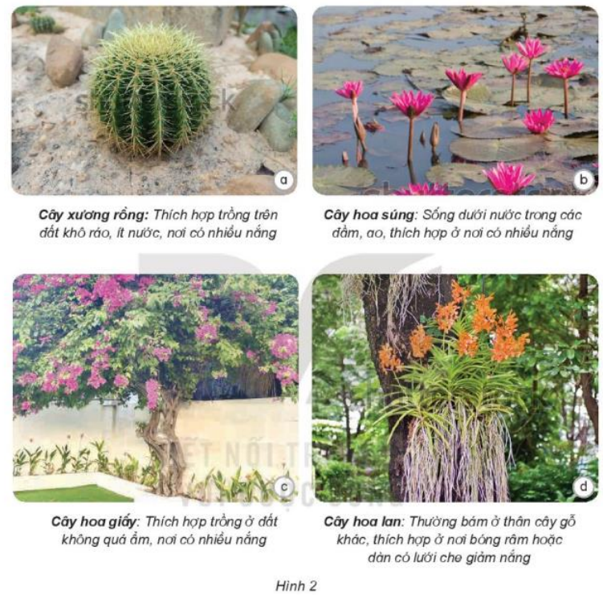
Hoạt động thực hành 2: Đặc điểm môi trường sống của cây trồng.

Slide 7
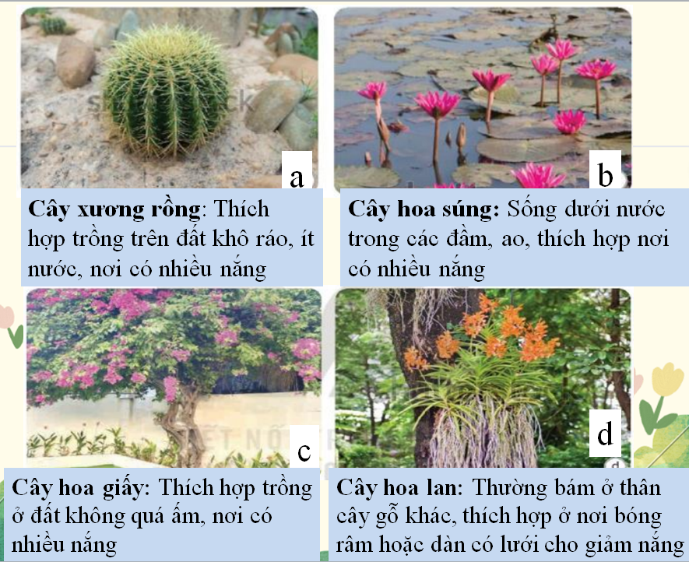
Các em hãy quan sát hình, thảo luận theo nhóm 4 trả lời 2 câu hỏi:
Câu 1: Cây nào thích hợp ở nơi bóng râm, cây nào cần nhiều nắng?
Câu 2: Cây nào cần ít nước, cây nào cần nhiều nước để phát triển?

Slide 8
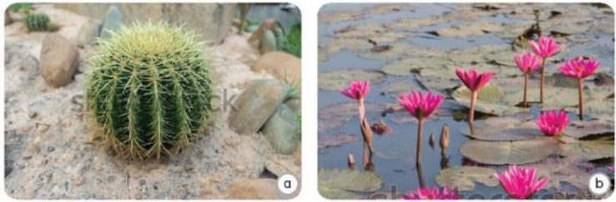
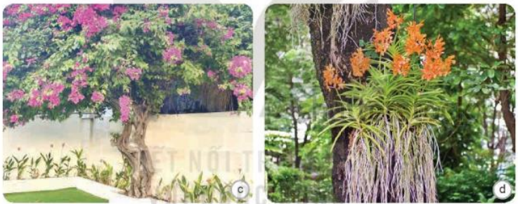
a
b
Cây xương rồng: Thích hợp trồng trên đất khô ráo, ít nước, nơi có nhiều nắng
Cây hoa súng: Sống dưới nước trong các đầm, ao, thích hợp nơi có nhiều nắng
d
c
Cây hoa giấy: Thích hợp trồng ở đất không quá ấm, nơi có nhiều nắng
Cây hoa lan: Thường bám ở thân cây gỗ khác, thích hợp ở nơi bóng râm hoặc dàn có lưới cho giảm nắng

Slide 9
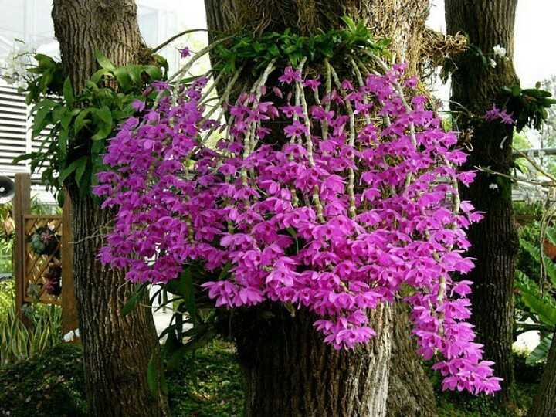
Câu 1: Cây nào thích hợp ở nơi bóng râm, cây nào cần nhiều nắng?
Cây thích hợp nơi bóng râm là: cây hoa lan.

Slide 10
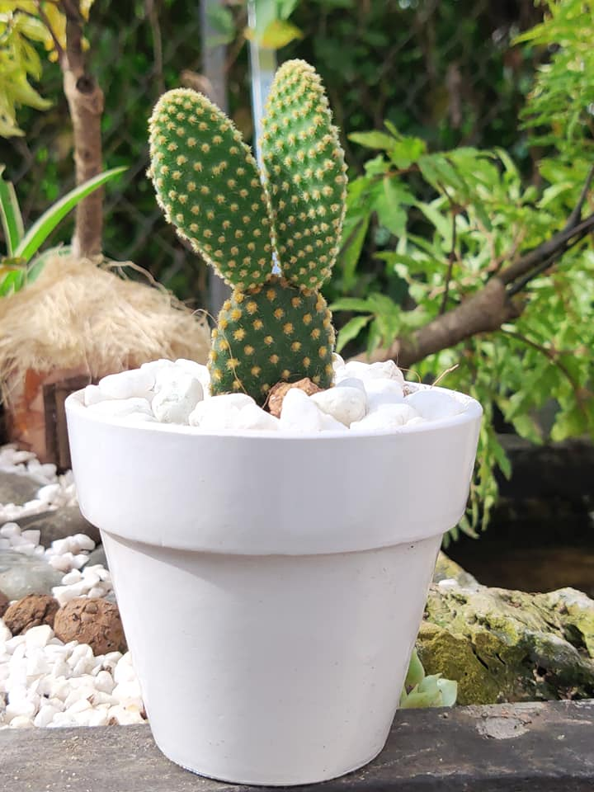
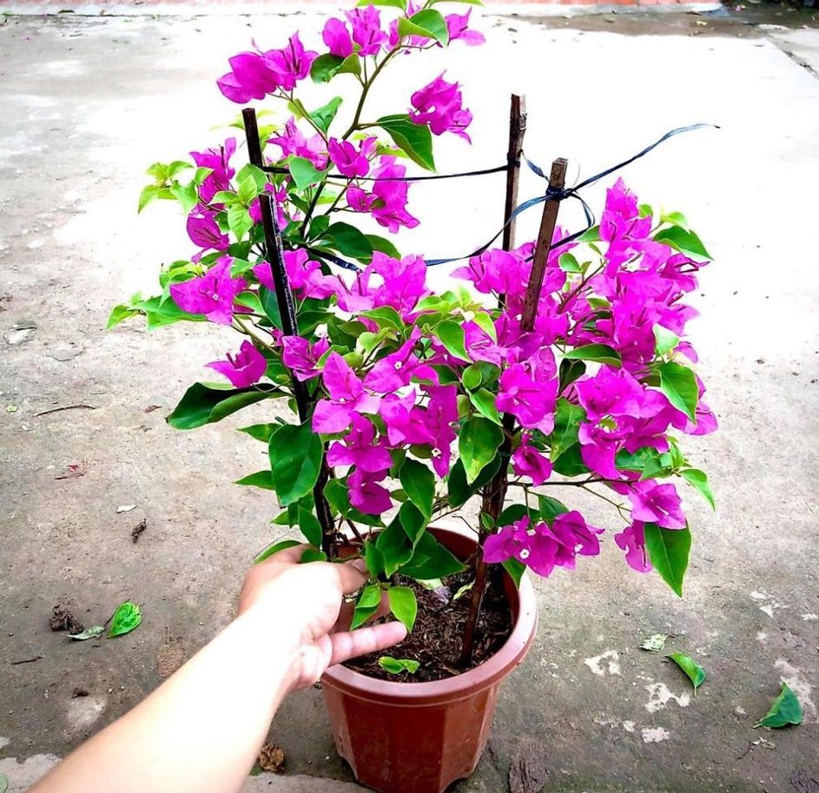
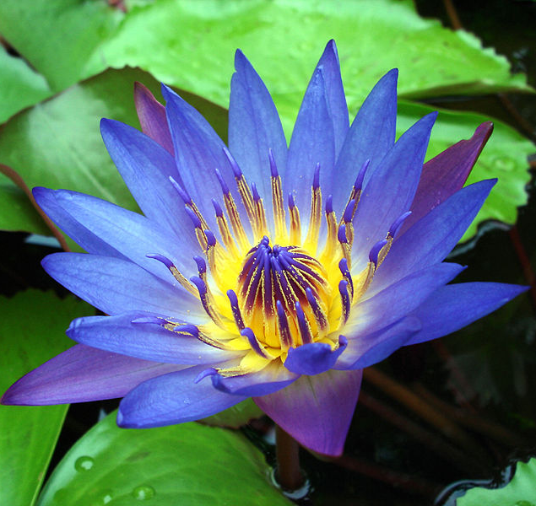
Câu 1: Cây nào thích hợp ở nơi bóng râm, cây nào cần nhiều nắng?
Cây cần nhiều nắng: cây xương rồng, cây hoa súng, cây hoa giấy.

Slide 11
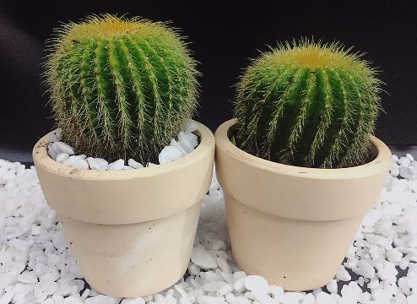
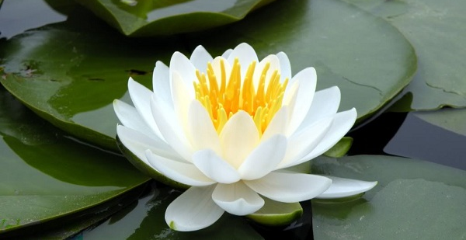
Câu 2: Cây nào cần ít nước, cây nào cần nhiều nước để phát triển?
Cây cần ít nước: xương rồng.
Cây cần nhiều nước: cây hoa súng.

Slide 12
3. Luyện tập thực hành
Các em hãy thảo luận nhóm 2:
Lấy ví dụ về cây trồng cần nhiều nước, ít nước, cây thích hợp ở nơi bóng râm, cây cần nhiều nắng,…

Slide 13
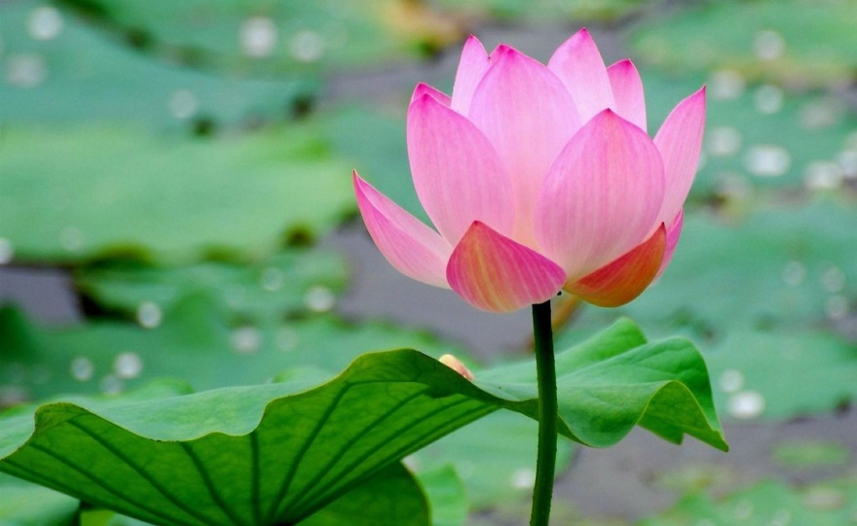
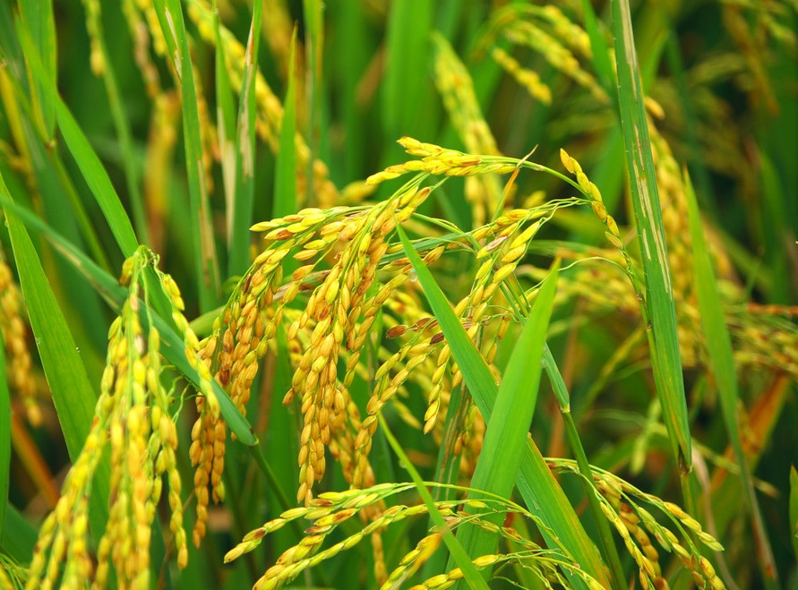
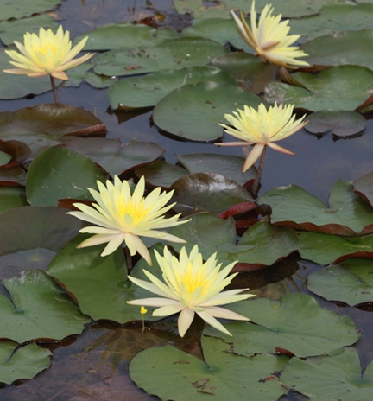
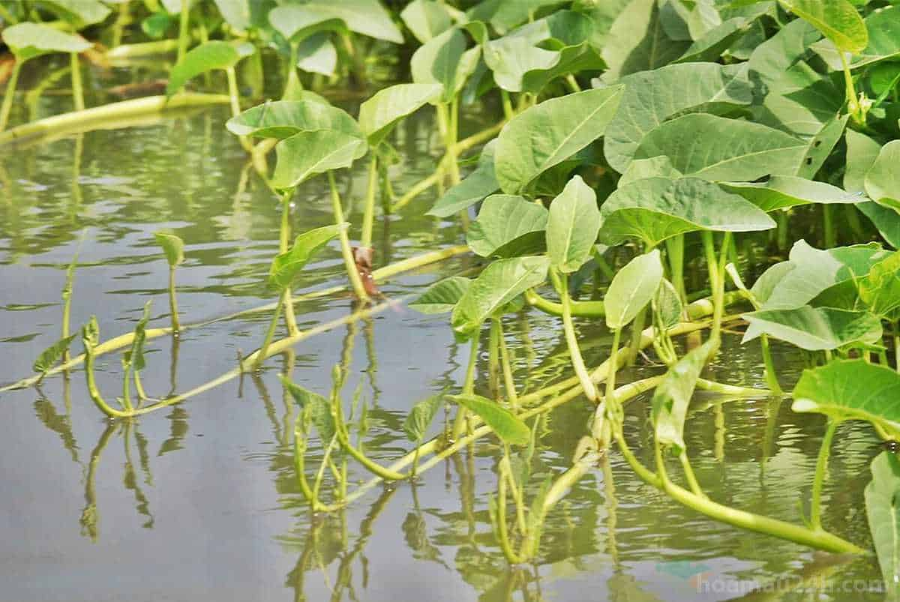
Cây cần nhiều nước: cây hoa súng, cây lúa nước, cây hoa sen, cây rau muống, ...

Slide 14
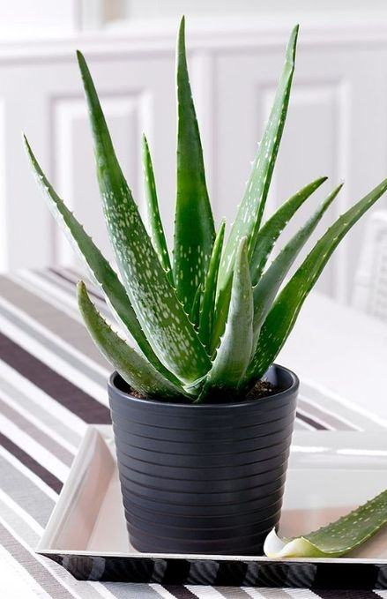
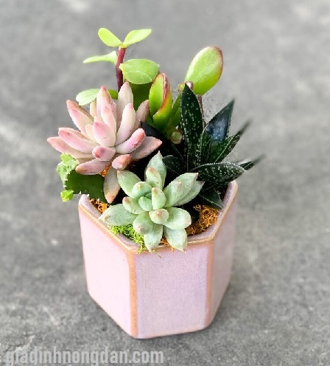
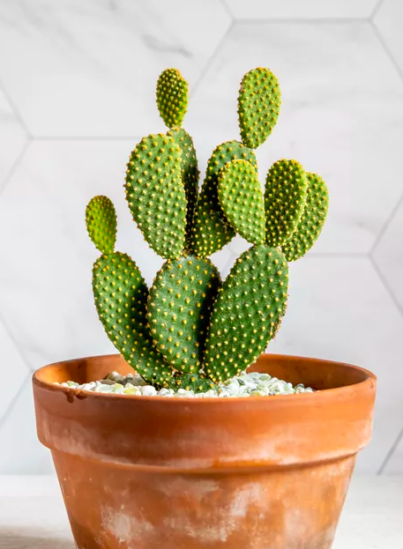
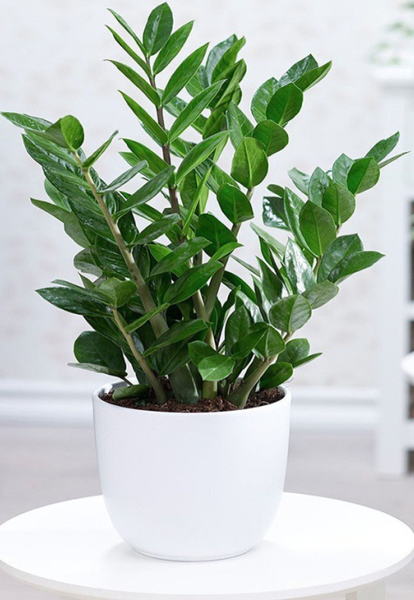
Cây cần ít nước: xương rồng, cây kim tiền, cây nha đam, cây sen đá, ...

Slide 15
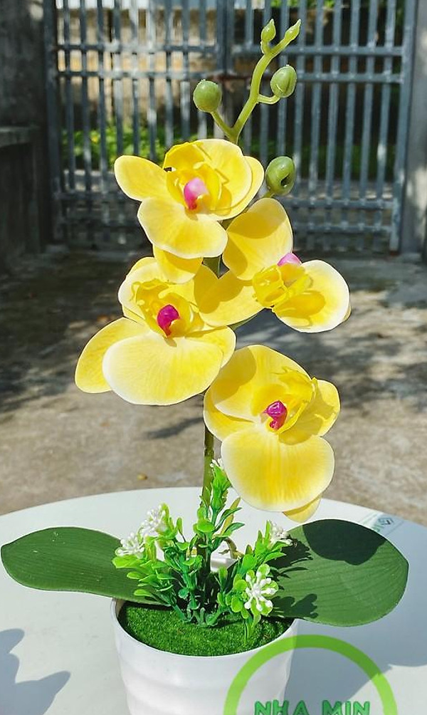
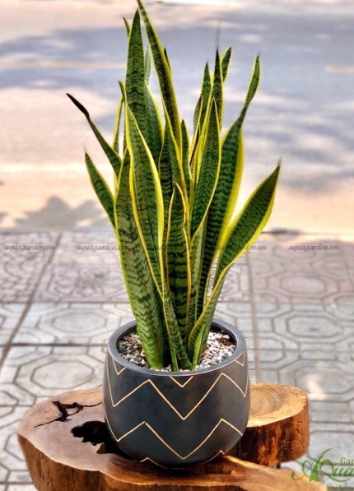
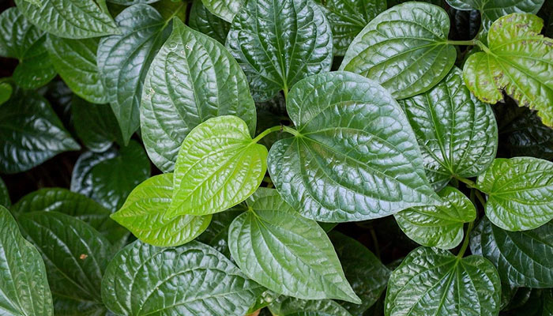
Cây thích hợp nơi bóng râm là: cây hoa lan, cây lưỡi hổ, cây lá lốt, ...

Slide 16
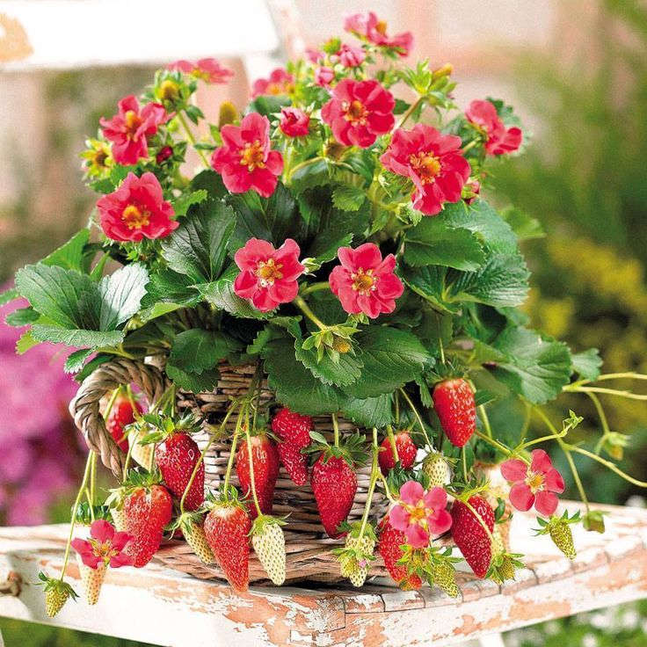
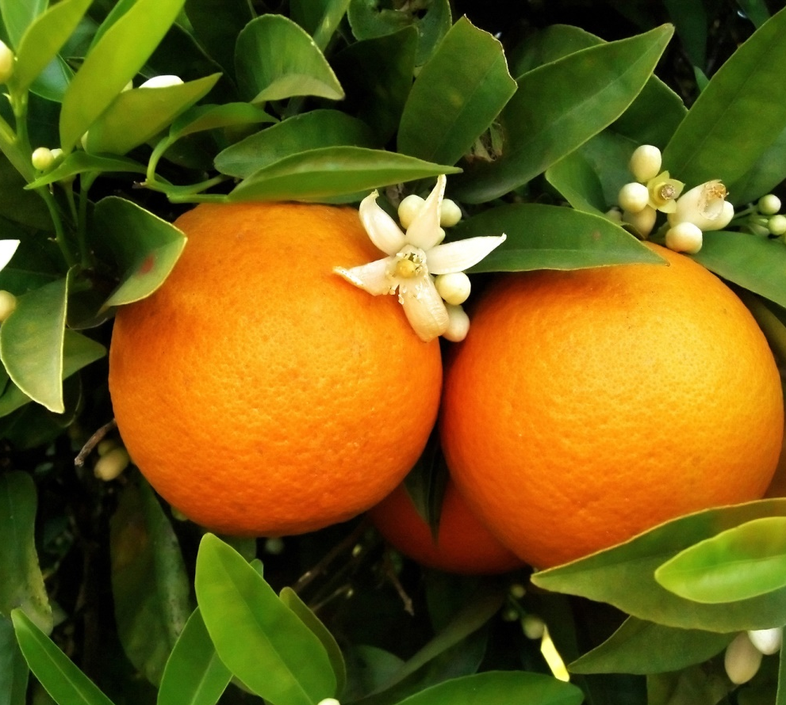
Cây cần nhiều nắng: cây xương rồng, cây hoa súng, cây hoa giấy, cây dâu tây, cây quýt, cây cam,...

Slide 17
4. Vận dụng
Các em hãy suy nghĩ, thảo luận nhóm 4 yêu cầu: Đề xuất một số việc làm cụ thể để chăm sóc cây trồng đã lấy ví dụ. Giải thích vì sao cần làm việc đó.

Slide 18
+ Tỉa dặm cây: Giúp điều chỉnh mật độ khoảng cách của cây trồng hợp lý.
+ Làm cỏ: Diệt trừ cỏ dại và mầm mống sâu bệnh.
+ Vun xới: Trộn xơ dừa, mùn cưa và vỏ trấu như một loại phân bón hữu cơ để đảm bảo dinh dưỡng và độ tơi xốp của cây.
+ Tưới nước: Cung cấp đủ nước và kịp thời để cây phát triển, sinh trưởng tốt.
+ Tiêu nước: Để cây khỏi bị chết, ngập úng khi thừa nước.
+ Bón phân: Cung cấp dinh dưỡng cho cây.

Slide 19
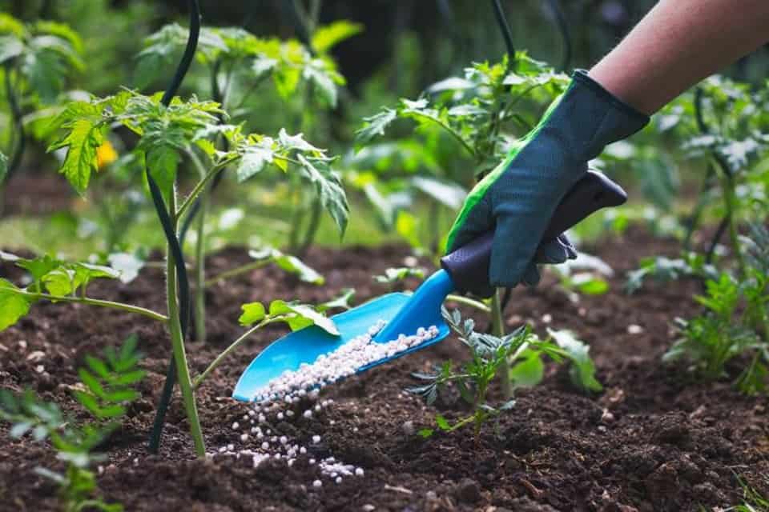
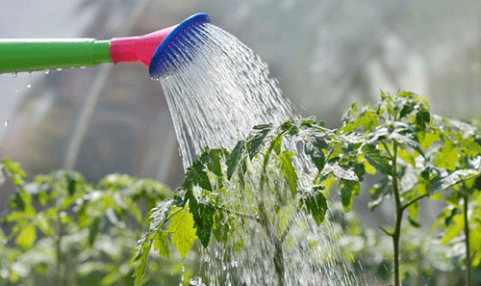
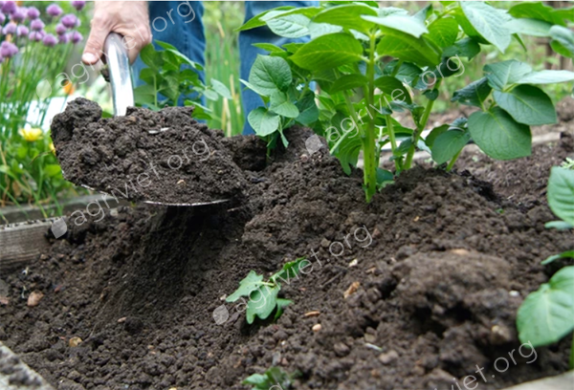
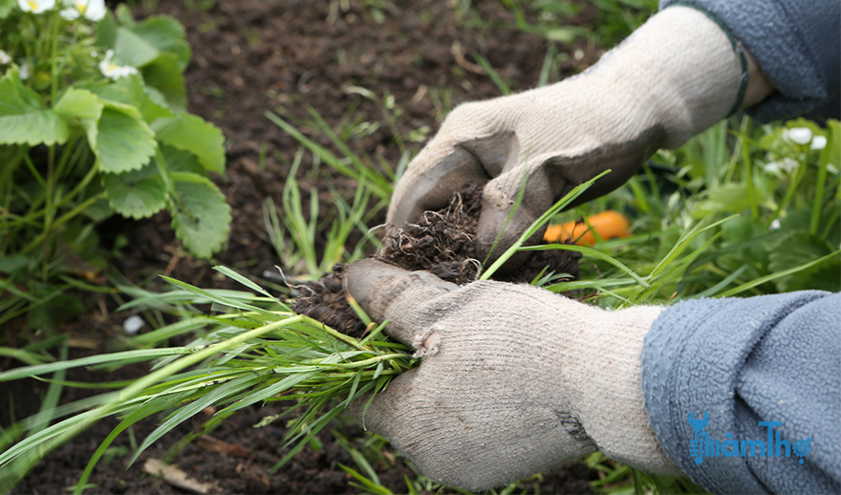
Bón phân
Tưới nước
Vun xới
Làm cỏ

Slide 20
Bạn có biết?
Mỗi loại cây ở các giai đoạn phát triển khác nhau có nhu cầu sống không giống nhau. Lúa nước giai đoạn từ cây con đến khi trổ bông cần nhiều nước, nên để ruộng lúa ngập khoảng 2 cm đến 5 cm. Khi hạt lúa lớn và chín nhu cầu nước ít hơn, chỉ cần giữ ruộng đủ ẩm.

